Slide 1
民宿租赁系统的设计与实现
计科1503 黄永翠

Slide 2
目录
1
选题与需求
2
系统工具与技术支持
3
当前任务进度
4
系统展示
5
后期工作安排

Slide 3
选题与需求
民宿租赁系统的设计与实现
在旅游业的迅速发展下，人口流动频繁，住宿行业发展的越来越红火。其中以性价比著称的短租公寓的形式占领了住宿行业的不少市场。
网络信息化管理系统有着信息量大，数据准确，速度快，管理全面等特点。

Slide 4
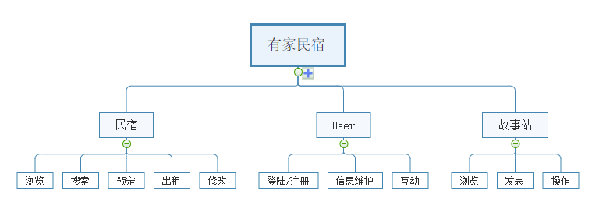
功能模块图

Slide 5
系统工具与技术支持
系统工具
使用sublime进行前端代码编辑，Phpstorm与xampp集成开发环境搭建后台与数据库,其他开发辅助软件git,typaro
系统前端
html,css,javascrip,jquery
系统后台与数据库
php,mysql

Slide 6
当前工作进度
前端界面设计完毕，数据库建立完成
页面交互大体完成，部分细节正在优化
后台，数据库，前端成功配置连接，并连接后台数据库完成登陆注册功能
目前正在通过后台，获取各类数据来渲染前端页面，以及将前端用户上传的数据更新到数据库。
论文内容在设计系统过程中有笔记记录，但还未正式开始编辑

Slide 7

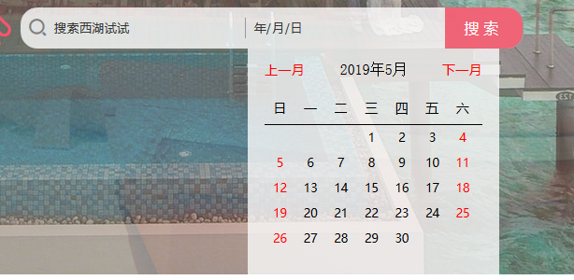
首页

Slide 8

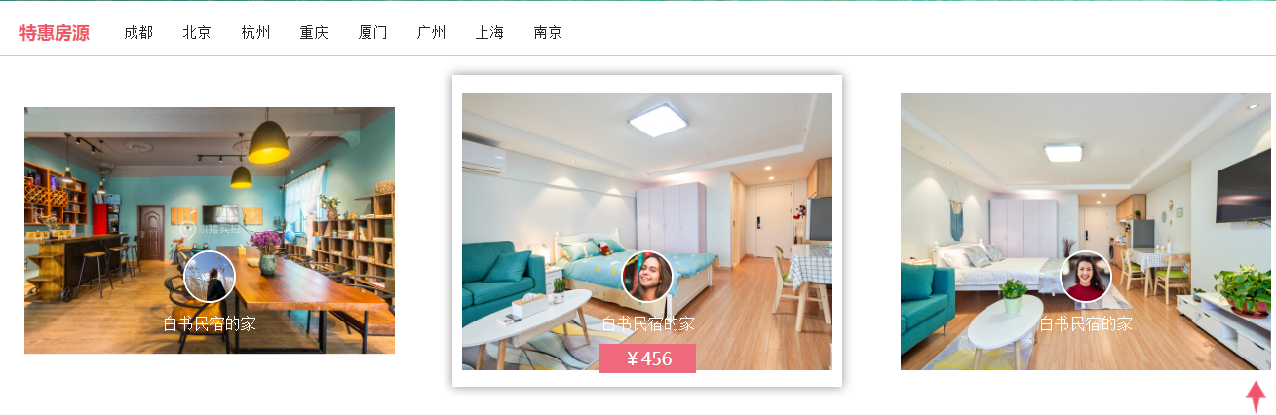

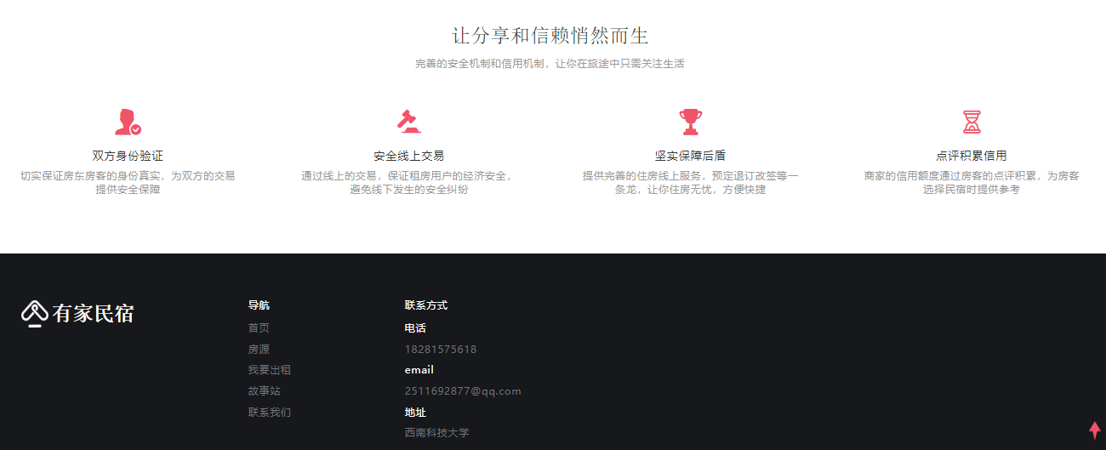
首页-各模块

Slide 9
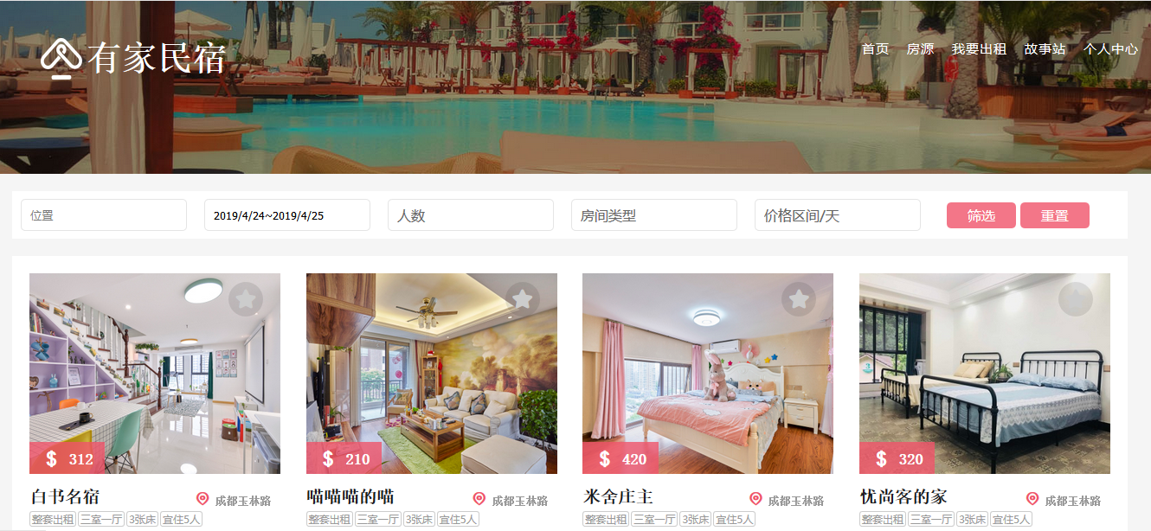
房源-展示民宿，浏览单个民宿

Slide 10
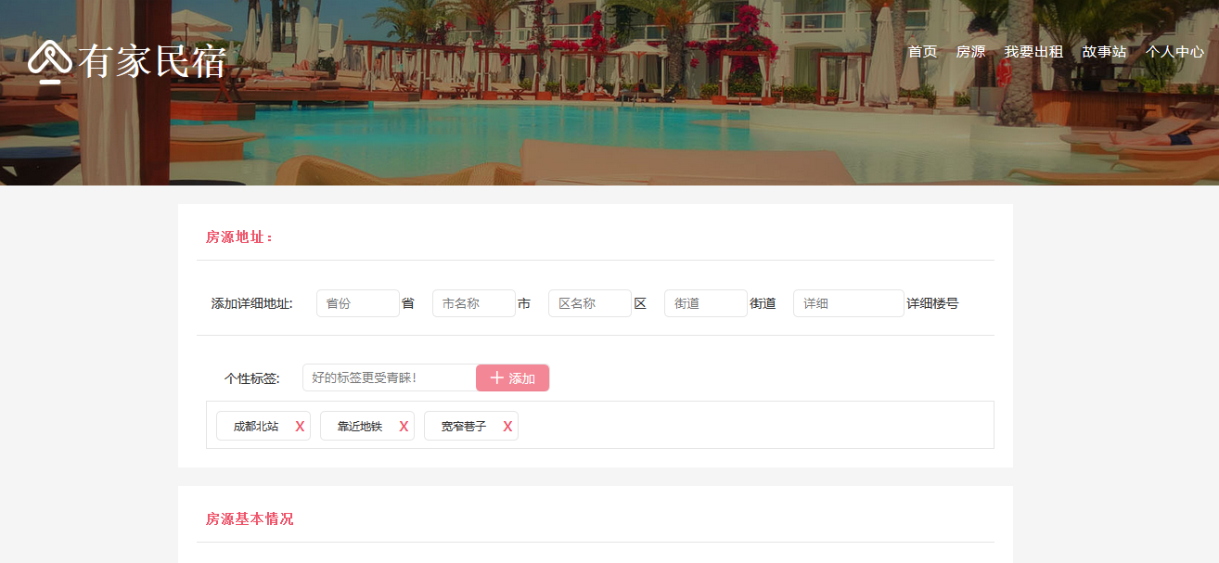
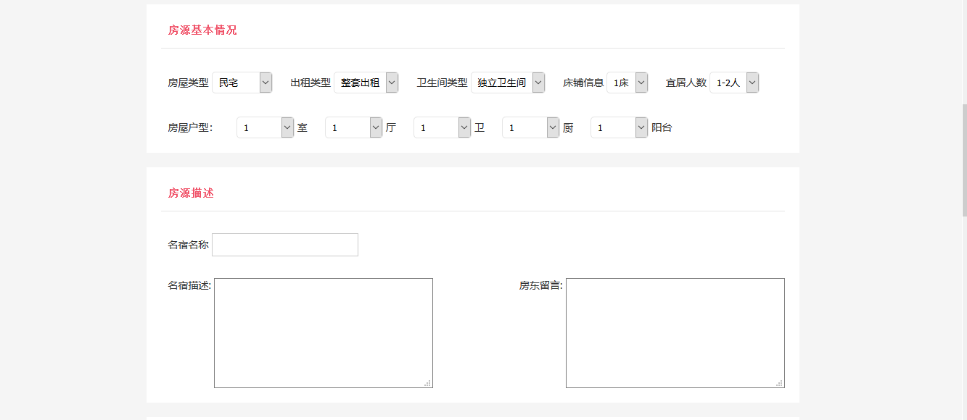
我要出租-用户发布房源界面

Slide 11
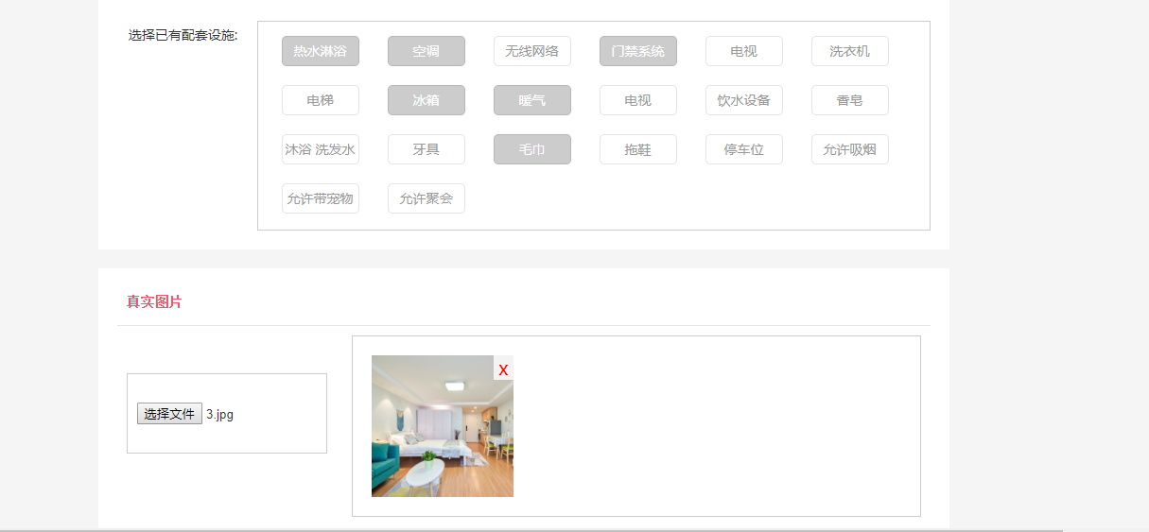
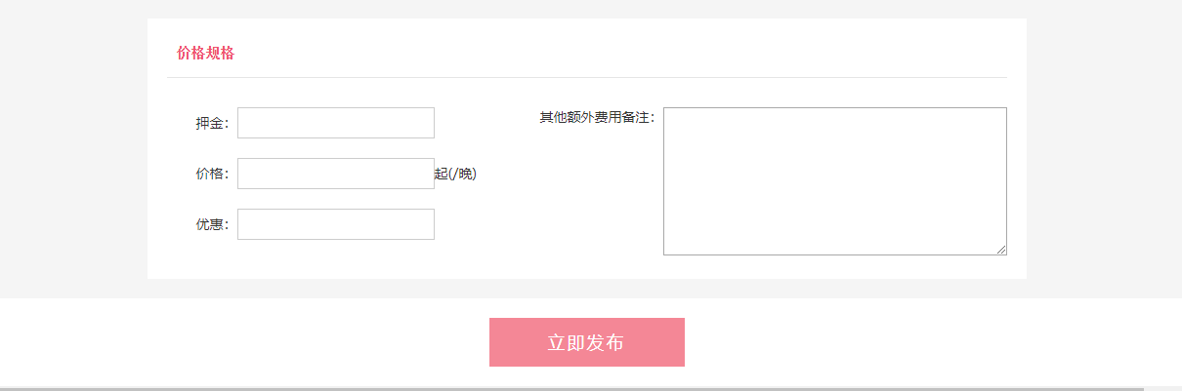
我要出租-用户发布房源界面

Slide 12
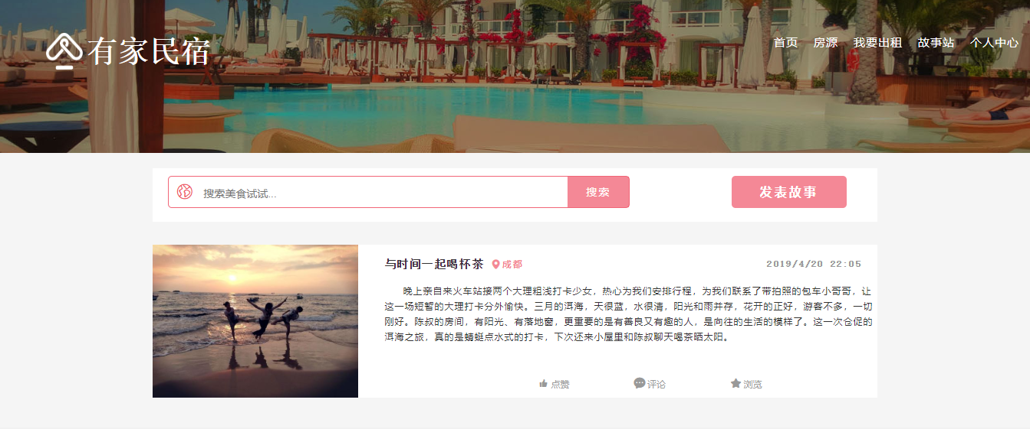
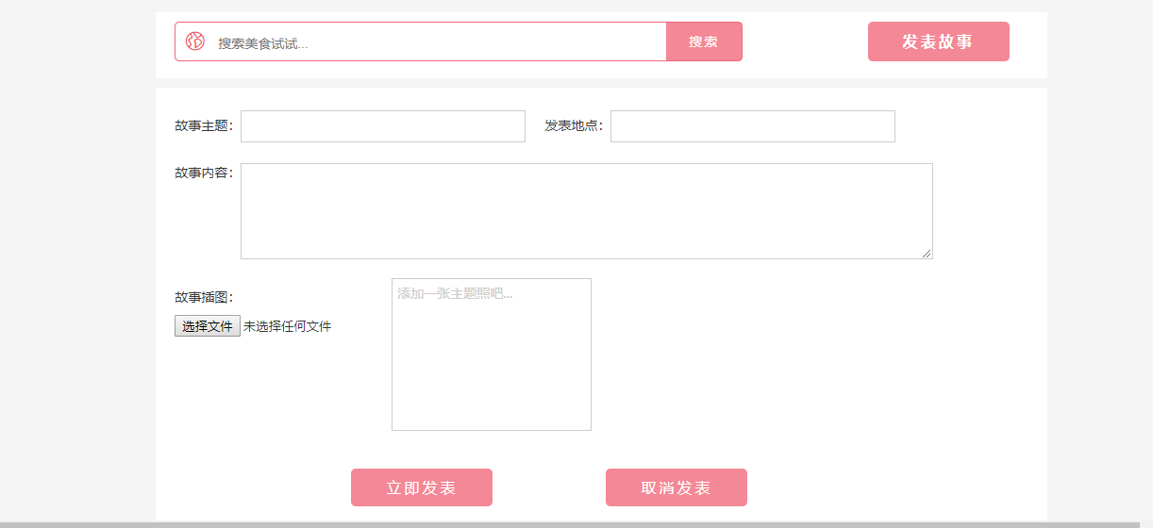
故事站-浏览故事，发表故事

Slide 13
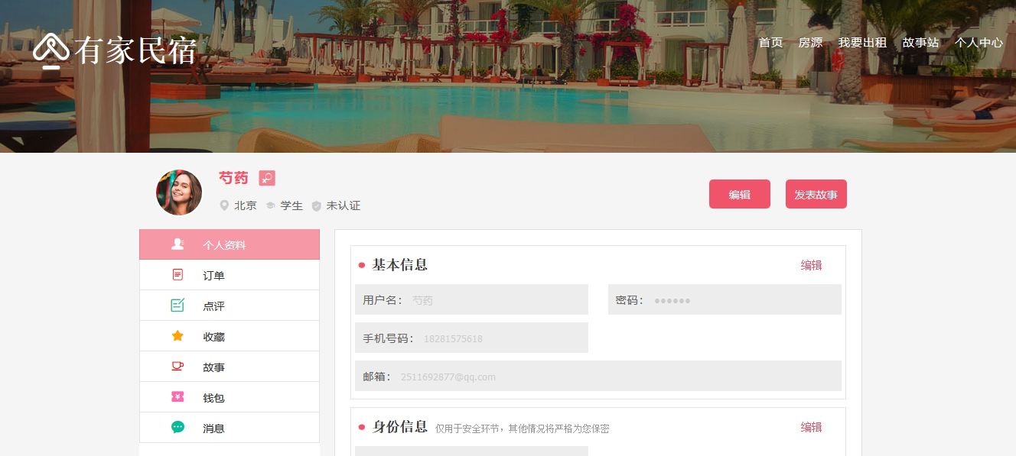
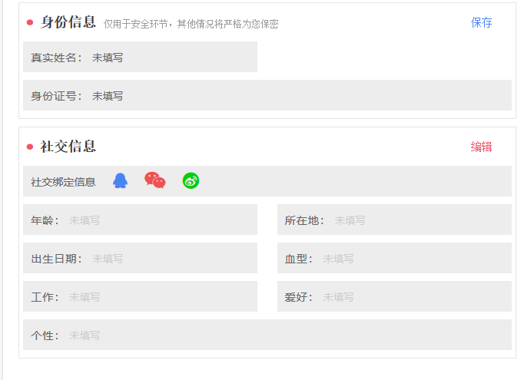
个人中心-个人信息维护，数据查看

Slide 14
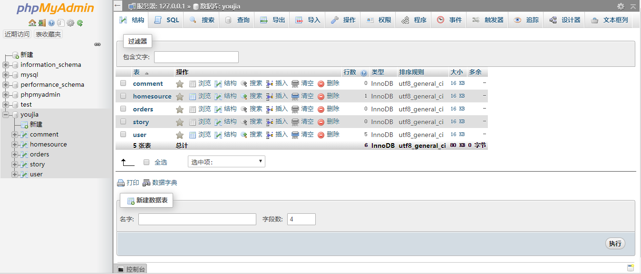
数据库

Slide 15
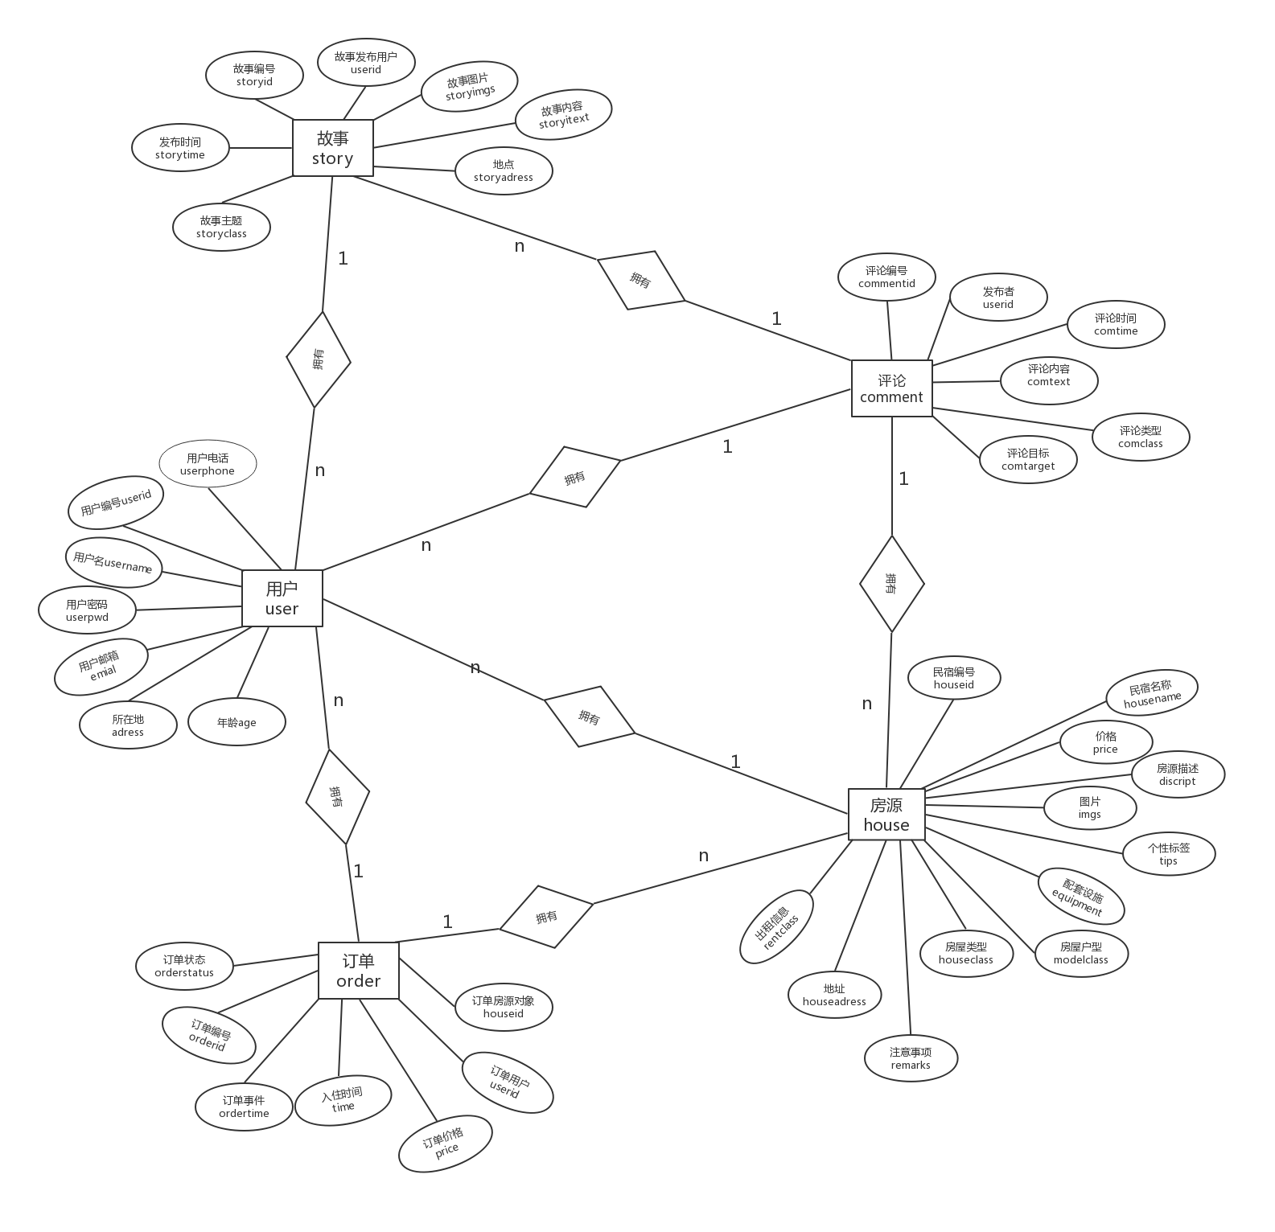
数据库-ER图

Slide 16
后期工作安排
4月-5月10：完成系统所有功能，包括通过后台数据更新前端界面，前端数据更新至数据库，完成论文初稿
5月10日到5月20日：进行系统功能测试，性能测试，优化界面，交互优化等修改论文
5月20到6月：完善系统所有功能，完成论文定稿。

Slide 17
谢谢指导

